Slide 1
Sử dụng CSS – JavaScript trong Thymeleaf

Slide 2
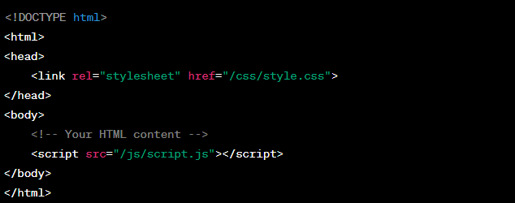
Sử dụng đường dẫn tĩnh (Static URL):
Bạn có thể sử dụng các đường dẫn tĩnh để chỉ định đường dẫn đến các tập tin CSS và JavaScript trong thẻ HTML thông thường. Điều này đơn giản và không cần Thymeleaf.

Slide 3
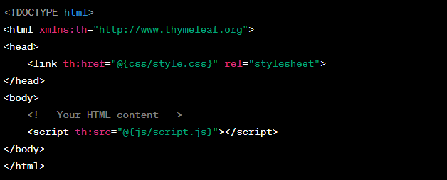
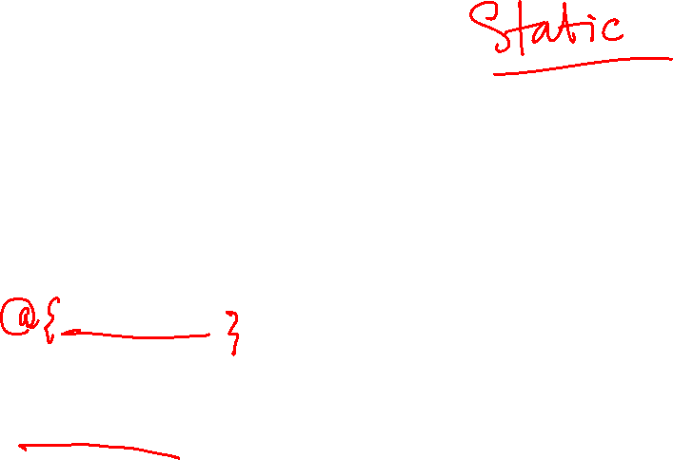
Sử dụng Thymeleaf expression với đường dẫn tĩnh:
Bạn có thể sử dụng các đường dẫn tĩnh để chỉ định đường dẫn đến các tập tin CSS và JavaScript trong thẻ HTML thông thường. Điều này đơn giản và không cần Thymeleaf.

Slide 4
Thực hành
Từ bài tập trước
Download và tích hợp Bootstrap vào dự án trên

